Slide 1
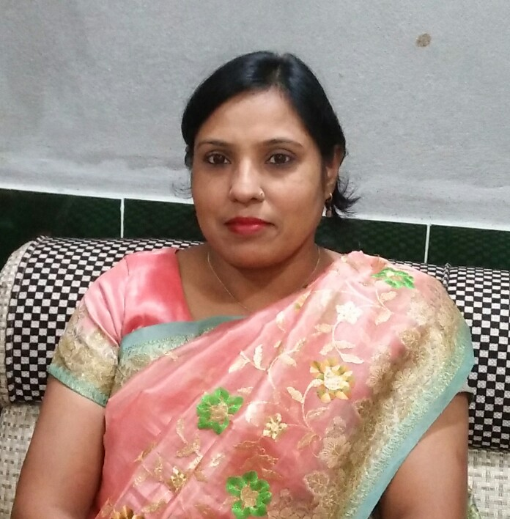
আজকের মাল্টিমিডিয়া ক্লাসে সকলকে
স্বাগতম

Slide 2
মোছাঃ মার্জুয়ারা বেগম
প্রধান শিক্ষক
দক্ষিণ বালাপাড়া সরকারি প্রাথমিক বিদ্যালয়
ডিমলা,নীলফামারি।

Slide 3
পাঠ পরিচিতি
শ্রেণীঃ ৫ম
বিষয়ঃ আমার বাংলা বই
অধ্যায়ঃ ২২ মওলানা আবদুল হামিদ খান ভাসানী
পাঠ্যাংশঃ বাংলার কৃষক ------ দেয়

Slide 4
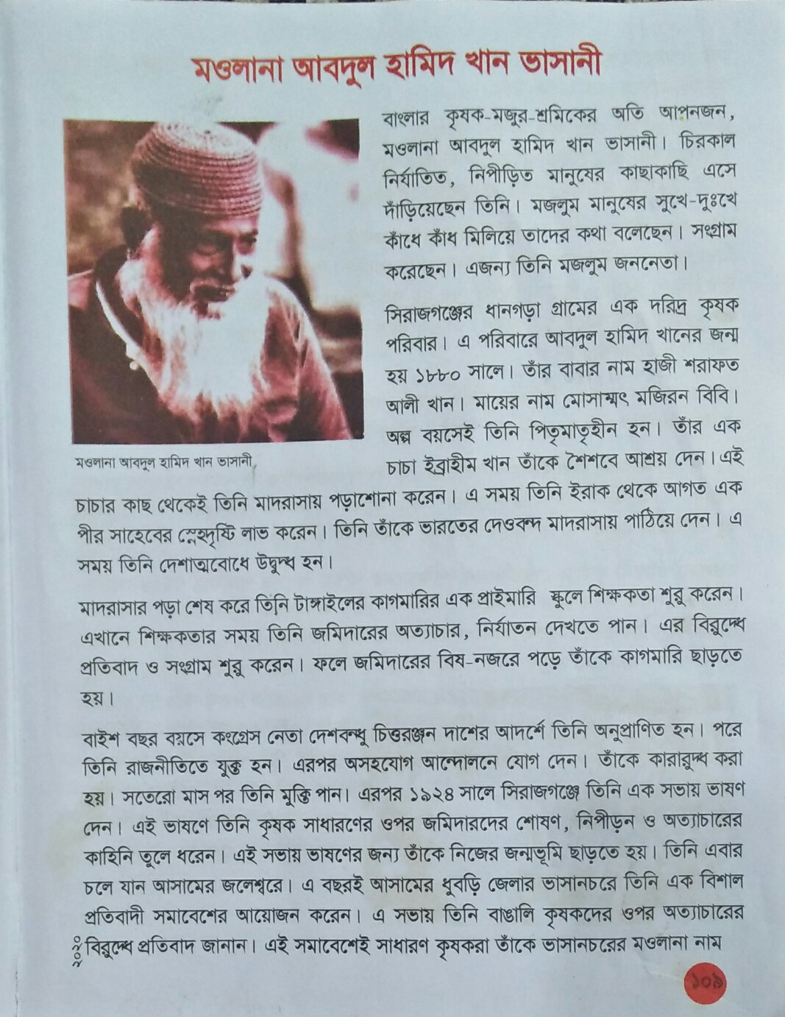

Slide 5
নতুন শব্দ খুঁজে বের করি এবং অর্থ শিখিঃ
নির্যাতিত = অন্যায়ের শিকার, নিপীড়িত ।
মজলুম = অত্যাচারিত, নির্যাতিত ।
বিষ – নজর = হিংসাপূর্ণ দৃষ্টি, কুনজর ।
প্রতিবাদ = যেকোন উক্তির বিরুদ্ধে আপত্তি জানা ।

Slide 6
প্রশ্নগুলোর উত্তর মুখেমুখে বলি ও লিখিঃ
ক। মজলুম জননেতা কে ছিলেন?
উত্তরঃ মওলানা আবদুল হামিদ খান ভাসানীকে মজলুম জননেতা বলা হয়।
খ। মওলানা ভাসানী কোথায় পড়াশোনা করেন?
উত্তরঃ মওলানা ভাসানী শৈশবে চাচার কাছে মাদ্রাসায় পড়াশুনা করেন। পরে ইরাক থেকে আগত এক
পীর সাহেবের স্নেহ – দৃষ্টিতে ভারতের দেওবন্দ মাদ্রাসায় পড়াশোনা করেন ।
গ। কীভাবে তাঁর নাম মওলানা ভাসানী হলো?
উত্তরঃ তিনি আসামের ধুবড়ি জেলার ভাসানচরে এক বিশাল প্রতিবাদী সমাবেশে বাঙালি কৃষকদের ওপর
অত্যাচারের বিরুদ্ধে প্রতিবাদ জানান । এই সমাবেশেই সাধারণ কৃষকেরা তাঁকে মওলানা ভাসানী নাম
দেয়।

Slide 7
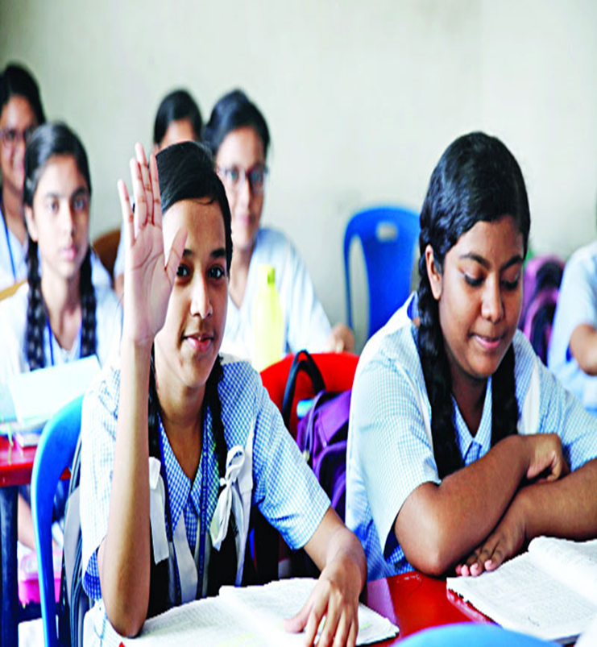

Slide 8
১। মওলানা আবদুল হামিদ খান ভাসানী সম্পর্কে
৫টি বাক্য লিখ ।

